Slide 1

SaveUp
Modul 335
Simon

Slide 2

Wir alle möchten sparen.
Ich habe die Lösung!

Slide 3
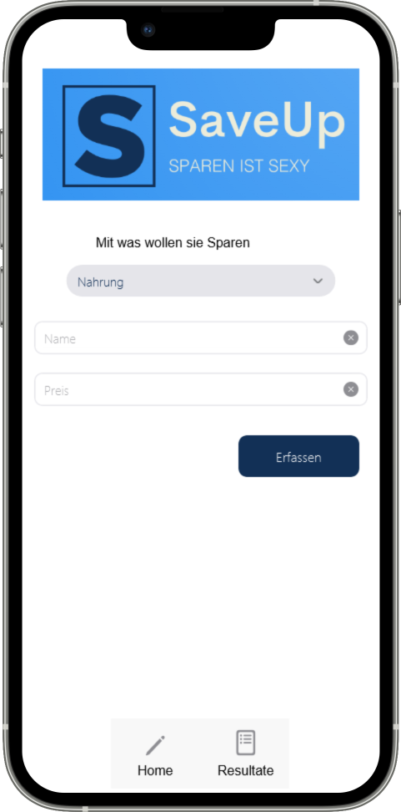
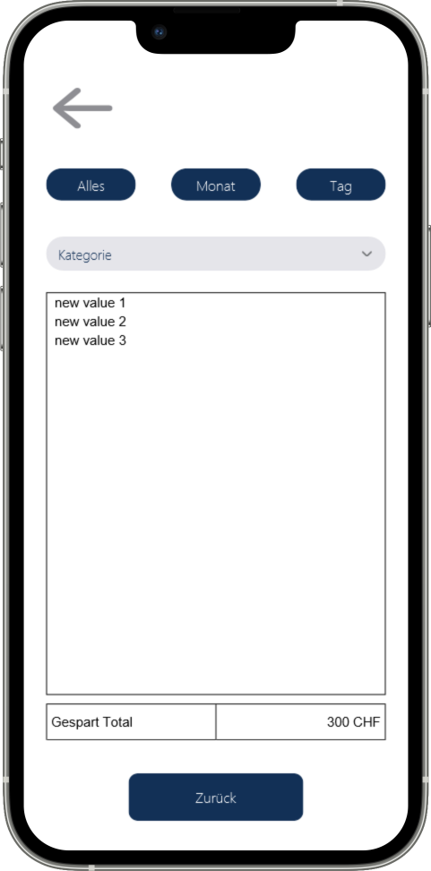
Designe Variante a

Slide 4
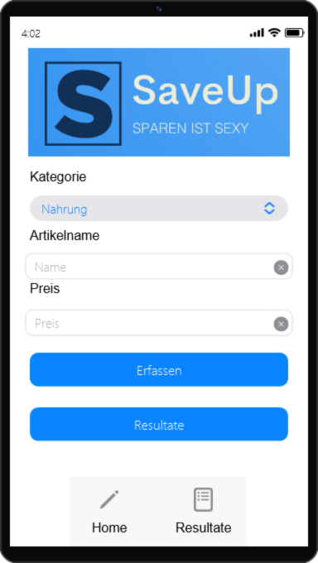
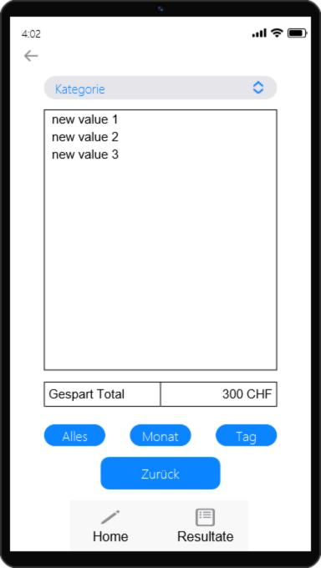
Designe Variante B

Slide 5
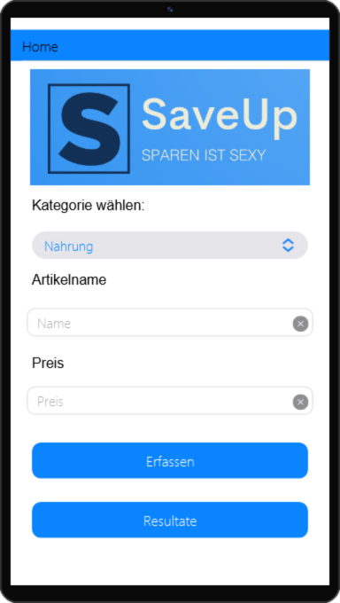
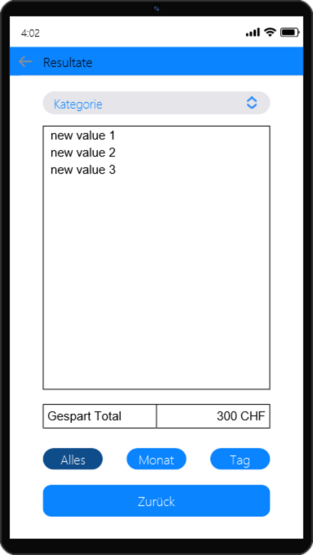
Designe Variante Final

Slide 6
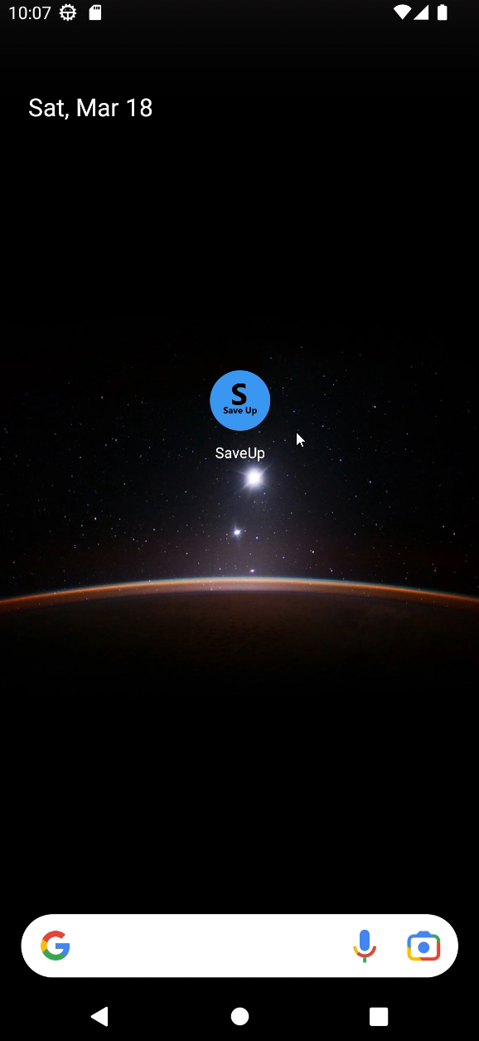
Vorführung der Applikation

Slide 7
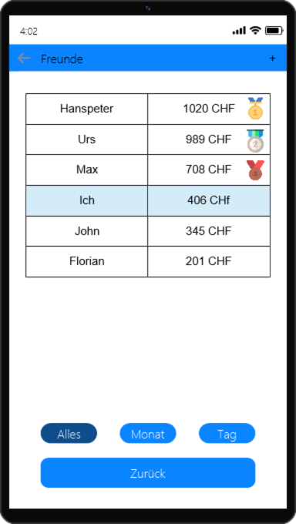
Zukunft der App
Mit Freunden vergleichen

Slide 8
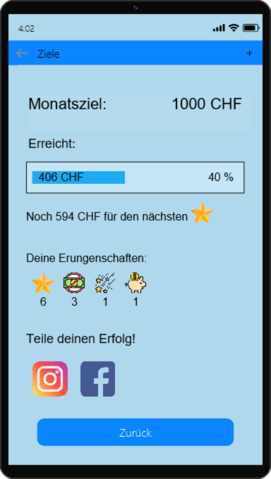
Zukunft der App
Eigene Ziele
Erreichtes teilen

Slide 9
Technischer Teil

Slide 10
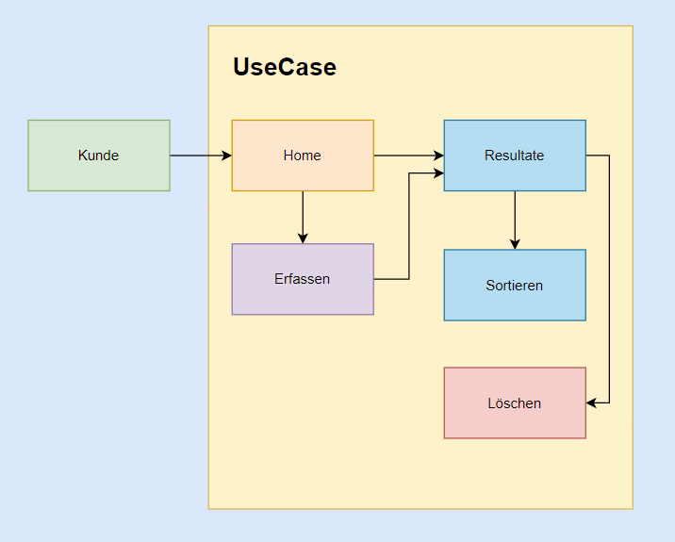
Use Case

Slide 11
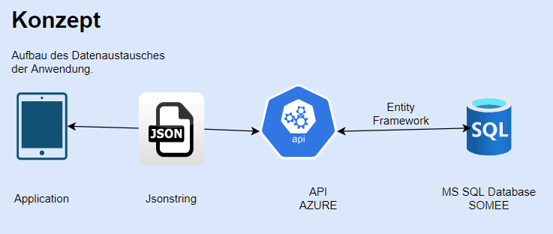
Architektur

Slide 12
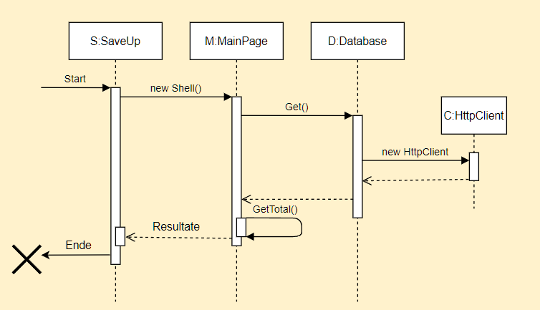
Sequenz Diagramm

Slide 13
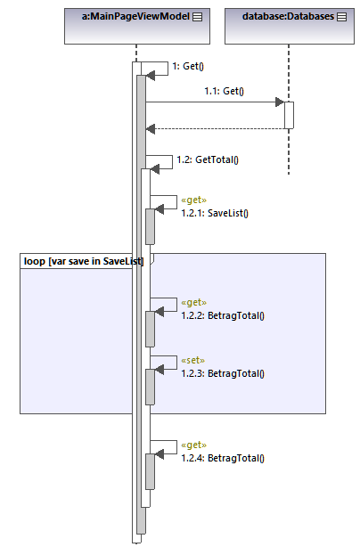
Sequenz Diagramm Komplex

Slide 14
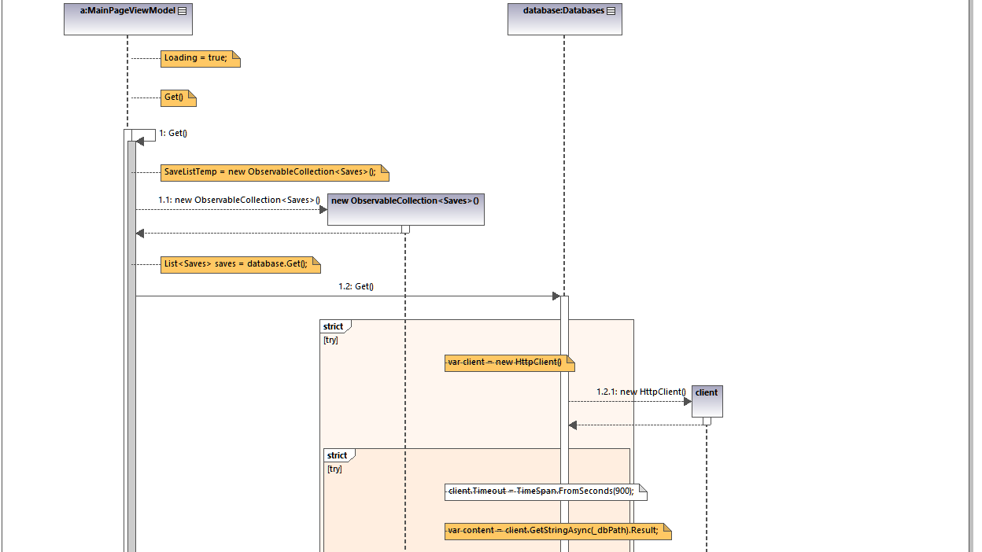
Sequenz Diagramm Mit Code

Slide 15
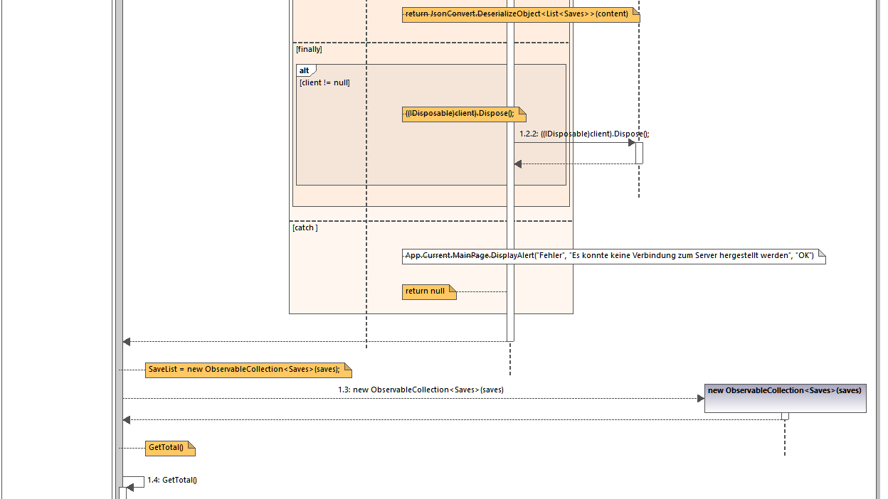
Sequenz Diagramm Mit Code

Slide 16
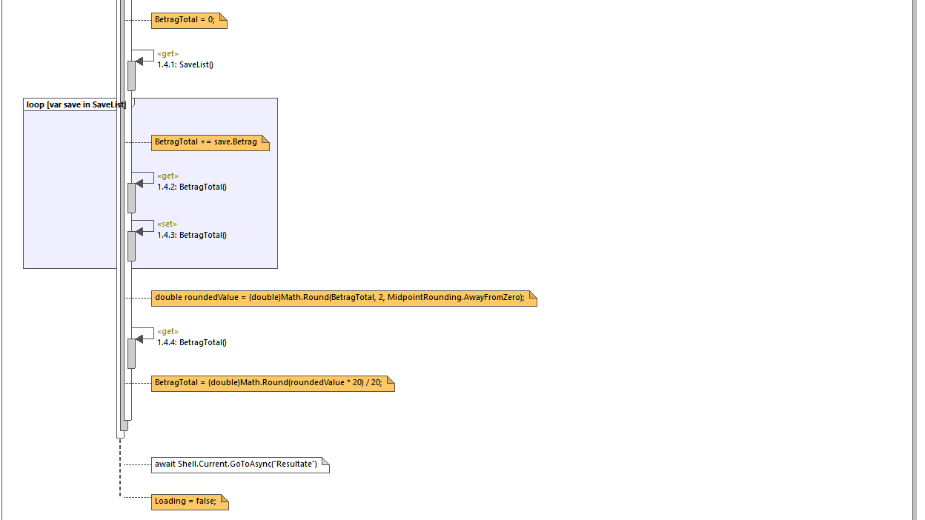
Sequenz Diagramm Mit Code

Slide 17
Fazit
Maui hat noch viele Kinderkrankheiten
Kleine Probleme brauchen am meisten Zeit
Frustrierend
Sequenz Diagramm gelernt
Auf Play Store veröffentlichen

